Slide 1

Сұрыптау

Slide 2

Оқу мақсаты:
Сұрыптау алгоритмдерін қолдану
Сабақтың мақсаты:
Сұрыптау алгоритмдерін анықтау;
Сұрыптау алгоритмдерін салыстыру;
Сұрыптау алгоритмдерін қолдану.

Slide 3
Сұрыптау
Массивте элементтерді сұрыптау деректерді
талдаудың ажырамас бөлігі болып табылады.
Сұрыптау-берілген объектілер жиынын ұсынылған
реттелікпен қайта беріп орналастыру процесі.
Сұрыптаудың негізгі мақсатары-деректерді өңдеу
жағдайында сұрыпталған массивте (тізбекше) қажетті элементтерді іздестіруді жеңілдету.

Slide 4

Сұрыптаудың екі түрі бар:
Кему реті бойынша,мұнда келесі элемент алдыңғыдан үлкен емес:7,6,5,4,3,2,1.
Өсу реті бойынша сұрыптау,мұнда әр бір келесі элемент алдыңғыдан кіші емес:1,2,3,4,5,6,7.

Slide 5
Сұрыптау әдістерінің түрлері
“Көпіршік” әдісі (алмасумен сұрыптау)
Қарапайым таңдаумен сұрыптау әдісі
Қарапайым қосу әдісі (жылжыту-кірістіру,кірістірмелермен кірістіру және жылжыту)
“Шелл”әдісі (кемімелі өсімшелі кіру бойынша сұрыптау)
Пирамидалық сұрыптау әдісі (ағаш көмегімен)
Хоардың жылдам сұрыптау әдісі.

Slide 6
Сұрыптау алгоритмі
Өсу реті бойынша сұрыптау үшін [i] элементін [i+1] элементімен салыстырамыз.Егер үлкен элемент ең кіші реттік нөмірге ие болса,онда олар орындарымен алмастырылады.
Сұрыптау кезінде ең үлкен элемент тізімнің соңына жылжытылады.
Соңғы сұрыпталатын тізім элементіне дейін процесс қайталанады.

Slide 7
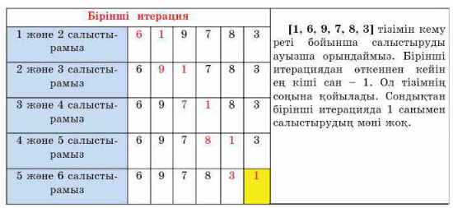

Slide 8
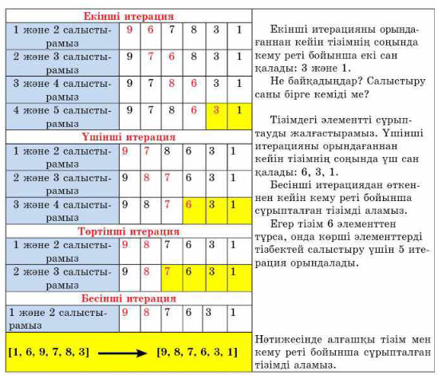

Slide 9
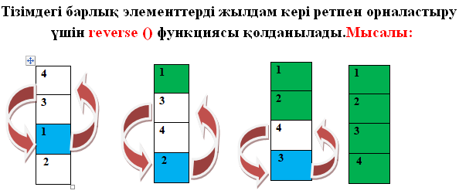

Slide 10

Практикалық тапсырма №1
1,2,3,4,5,6,7,8,9 сандарынан құралған тізім берілген.
Осы сандарды reverse() функциясын қолдана отырып кері ретпен орналастырыңыз.
Программасы:
data=[1,2,3,4,5,6,7,8,9]
data.reverse()
print(data)

Slide 11


Практикалық тапсырма №2
[35,100],[18,8],[31,11] берілген.Мұнда матрица сұрыптау бірінші элементтер немесе бірінші бағандар бойынша жүргізіледі.
Программа коды:
arr=[[[35,100],[18,8],[31,11] ]
arr.sort()
print(arr)

Slide 12
Назарларыңызға рақмет!

